Slide 1
FI3 (LOPS 2021)
Yhteiskuntafilosofian suuret teemat
Lähde: Pixabay (CC0)

Slide 2
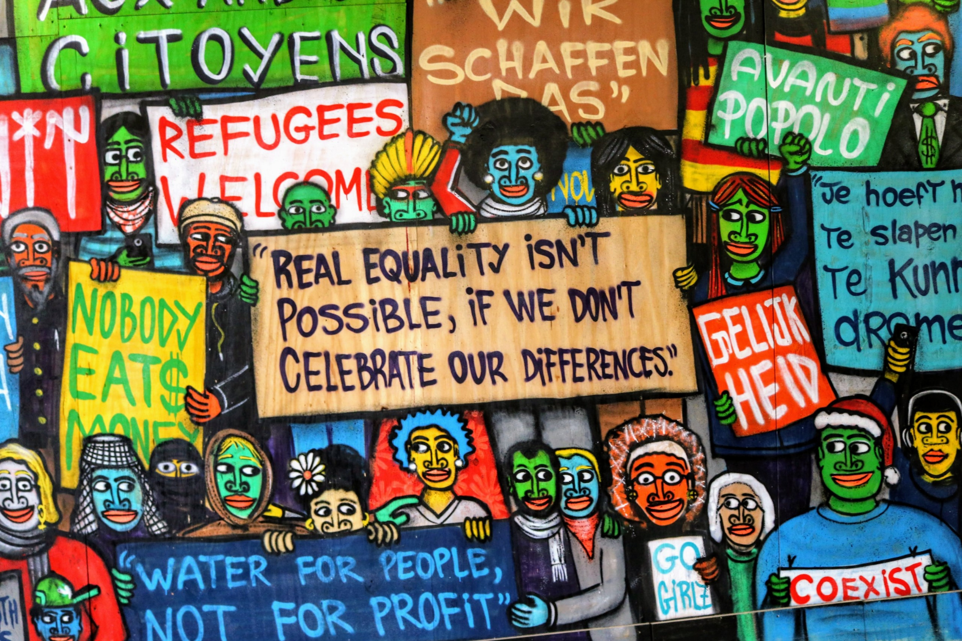
FI3 (LOPS 2021)
Lähde: Unsplash (CC0)

Slide 3
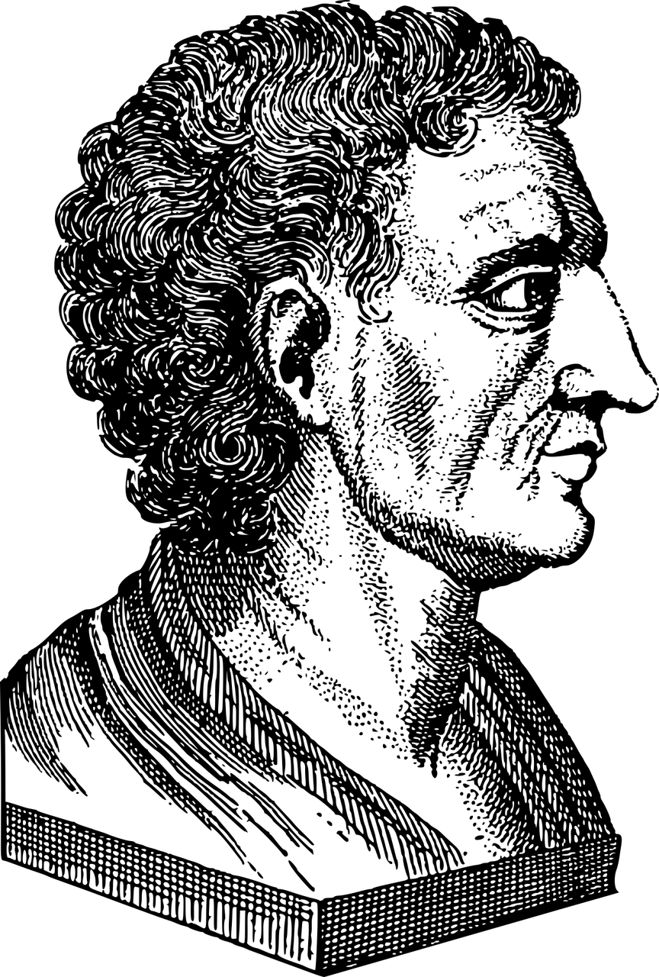
FI3 (LOPS 2021)
Aristoteles Lähde: Pixabay (CC0)
Oikeudenmukaisuus
Yksilön hyve ja hyvän yhteiskunnan ominaisuus
MUODOLLINEN PERIAATE:
Samanlaisia tapauksia on kohdeltava samalla tavalla, erilaisia eri tavalla.
SISÄLLÖLLINEN PERIAATE:
Jokaiselle on annettava se, mikä hänelle oikeutetusti kuuluu.

Slide 4
Oikeudenmukaisuuden olosuhteet David Humen mukaan
FI3 (LOPS 2021)
Ihmiset ovat jossakin määrin itsekkäitä.
Vallitsee jaettavien resurssien niukkuus.
––> tarvitaan oikeudenmukaisuutta taakkojen ja resurssien jaossa.
Lähde: Pixabay (CC0)

Slide 5
Jako-oikeudenmukaisuuden periaatteita
FI3 (LOPS 2021)
TARPEET:
Rawls ja mahdollisuuksien tasaus
utilitarismi
ANSIOT:
Tulo- ja varallisuuserot heikoimpien hyväksi
TASAJAKO:
egalitarismi,
perustava samanarvoisuus
tulo- ja varallisuuserot kasvavat

Slide 6
FI3 (LOPS 2021)
Rawlsin jako-oikeudenmukaisuusperiaatteet
EROPERIAATE:
Tuloerot ovat oikeutettuja, kun ne hyödyttävät myös niitä, jotka ovat vähäosaisia.
TEHOKKUUSPERIAATE: Kellään ei tule olla niin suurta varallisuutta, että se johtaa resurssien tuhlaukseen tai haaskaukseen.
MAHDOLLISUUSPERIAATE:
Jokaisella tulee olla aito mahdollisuus tavoitella hyvää asemaa omalla ponnistelullaan.

Slide 7
FI3 (LOPS 2021)
Tulojako filosofisena ongelmana
Hyvin suuret tuloerot eivät lisää yhteistä onnellisuutta, hyvinvointia tai yhteiskunnan vakautta.
Hyvin pienet tuloerot eivät motivoi yrittämään ja tekemään työtä tai tekemään ikäviä töitä.
Nozick: Valtion ei tule puuttua tulojakoon ja omaisuuteen lainkaan esimerkiksi verotuksella.
Globaali jako-oikeudenmukaisuus?
Lähde: Pixabay (CC0)

Slide 8
Lähde: Pixabay (CC0)
FI3 (LOPS 2021)
Oikeudet ja vapaudet
Berlinin kaksi vapauden muotoa: positiivinen ja negatiivinen vapaus (vapaus johonkin, vapaus jostakin).
Sosiaaliturvalla edistetään varsinkin positiivisia vapauksia, negatiiviset oikeudet turvataan lainsäädännöllä ja oikeudella.
Oikeusvaltio:
laillisuus
perusoikeudet (ihmisoikeuksista johdetut)
kansalaisoikeudet.

Slide 9
FI3 (LOPS 2021)
Yhden yksilön oikeudet eivät saa loukata toisen oikeuksia
Kansainvälisiin sopimuksiin perustuvat ihmisoikeudet ovat universaaleja, luovuttamattomia, perustavia, keskinäisriippuvaisia ja jakamattomia.
Niitä voi perustella järjellä ja vastavuoroisuuden ajatuksella: tuskin kukaan haluaisi elää ilman perusoikeuksia.
Lasten oikeudet on vahvistettu erikseen.
Ihmisoikeusajattelua ei tunnusteta kaikkialla, mutta länsimaissa sillä on melko vahva asema.
Euroopalla on oma ihmisoikeussopimus.
Lähde: Pixabay (CC0)

Slide 10
FI3 (LOPS 2021)
Tasa-arvo ja yhdenvertaisuus
Lähtökohtien eli mahdollisuuksien tasa-arvo:
Yhdenvertaiset lähtökohdat kaikille
Lopputuloksen tasa-arvo:
Tasataan hyvinvointia ja tuloeroja

Slide 11
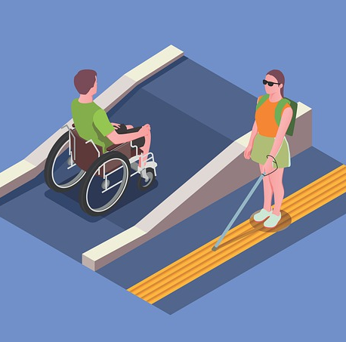
Lähde: Pixabay (CC0)
FI3 (LOPS 2021)
Tasa-arvo ja yhdenvertaisuus
sukupuolten tasa-arvo
laki kohtelee vieläkin ihmistä eri tavoin sukupuolen perusteella (esim. asevelvollisuus)
edelleen käytännön ongelmia (esim. seksuaalinen häirintä, syrjintä, erilainen kohtelu, vihapuhe)
vakaumusten tasa-arvo
eri vähemmistöjen kohtelu
tasa-arvoa voidaan edistää positiivisella erityiskohtelulla (kiintiöt) ja syrjinnän kiellolla
välitön syrjintä / välillinen syrjintä

Slide 12
FI3 (LOPS 2021)
Vallankäyttö
Valta voi perustua
asiantuntijuuteen tai auktoriteettiin
perittyyn asemaan (monarkia)
karismaan tai henkilökohtaiseen vaikutusvaltaan
legitimiteettiin
suoraan tai epäsuoraan vaikuttamiseen.
Lähde: Pixabay (CC0)

Slide 13
Vallankäyttö
FI3 (LOPS 2021)
Diktatuuri, monarkia ja edustuksellinen demokratia edustavat erityyppistä vallankäyttöä.
Vallan kolmijaolla pyritään rajaamaan yhden toimijan valtaa.
Demokratiassa kansalainen voi vaikuttaa äänestämällä ja esimerkiksi aktivismilla.
Lähde: Pixabay (CC0)

Slide 14
FI3 (LOPS 2021)
Talous ja hyvinvointi
Hyvinvointivaltion ja jako-oikeudenmukaisuuden mahdollistaa toimiva talous.
Puhe taloudesta liittyy arvoihin ja ideologisiin taustaoletuksiin.
Talous vaikuttaa ajatteluumme, ja tarvitaan kriittistä analyysiä.
Markkinataloudelle on olemassa vaihtoehtoja.
Ekososiaalinen sivistys muistuttaa arvopäämääristä ja elämän edellytyksistä.
Lähde: Pixabay (CC0)

Slide 15
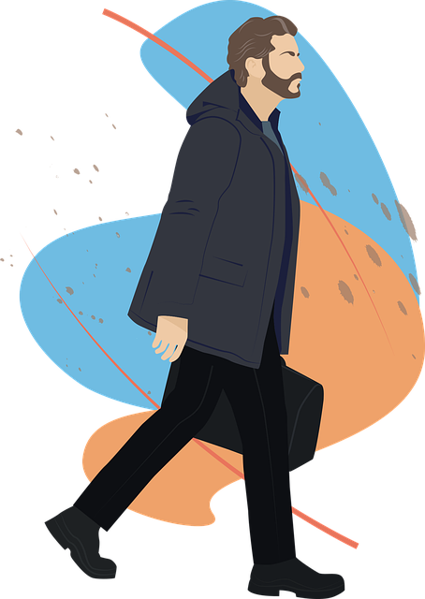
FI3 (LOPS 2021)
Työn merkitys
Työ itseisarvona ja välinearvona
Marx: Merkityksetön palkkatyö vieraannuttaa
Arendt: Työn kolme tasoa (työ 1 = labor, työ 2 = work, toiminta = action), toiminnan taso luo mielekkyyttä työhön
Työelämä muuttuu jatkuvasti
Rahan ja onnen suhde ei ole suoraan verrannollinen
Filosofit ovat kyseenalaistaneet talouden kasvun ja rikkauden itsearvoisuuden.
Lähde: Pixabay (CC0)

